Slide 1
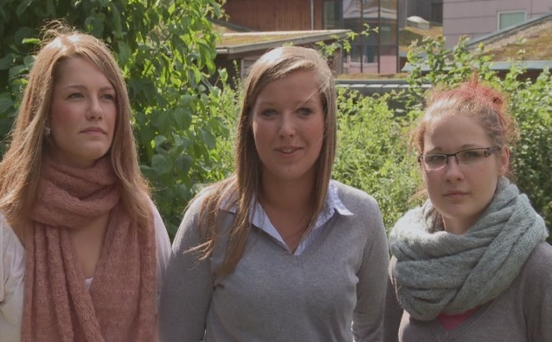
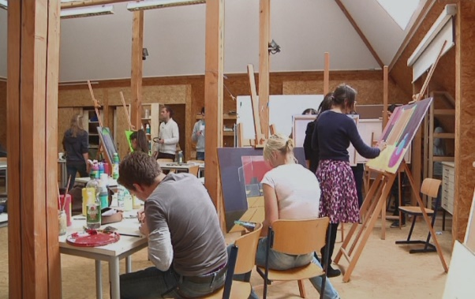
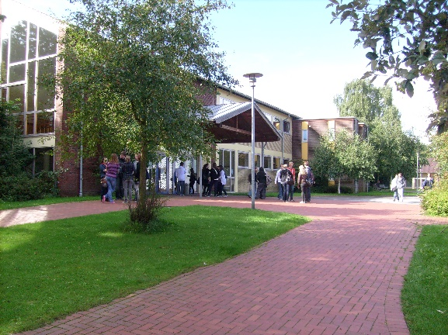
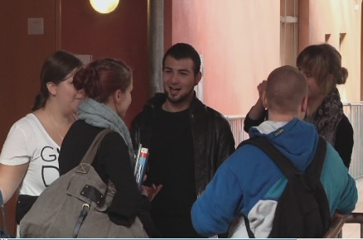
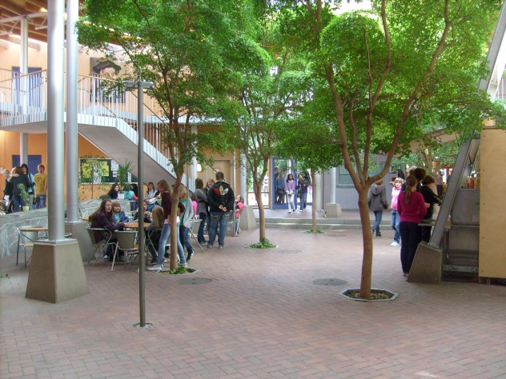
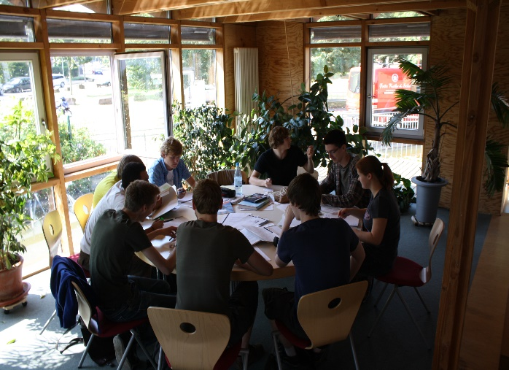
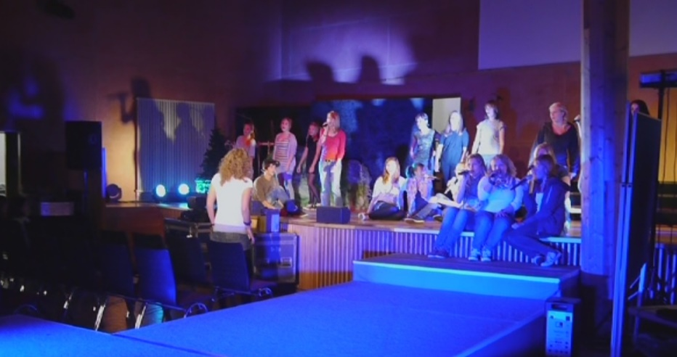
Die Gymnasiale Oberstufe an der EGG
Das ABI an der EGG

Slide 2
Die Struktur der GymO
Allgemeine Hochschulreife
Abitur
(Ende Q2)
Gesamtwochenstunden in der Sek II:
102 Wstd (45‘)
in Bandbreite 100-104 Wstd (45‘)
= 76,5 Wstd x 60‘
= 75 – 80 Wstd x 60‘
Zulassung
bei
34 Wstd (45‘)
Quali-
fikations-
phase
Q2.2
= 25,5 Wstd x 60‘
Q2.1
Fachhochschulreife schulischer Teil
34 Wstd (45‘)
Q1.2
= 25,5 Wstd x 60‘
Q1.1
Versetzung
EF.2
Einführungs-
phase
34 Wstd (45‘)
= 25,5 Wstd x 60‘
EF.1
In Bandbreite von 32-36 Wstd (45‘)
= 24-27 Wstd x 60‘ je Jgst
Versetzung
FOR-Q
Gymnasium - Gesamt-/ Real-/ Hauptschule Klasse 10

Slide 3
Aufgabenfelder und Fächer an der EGG
I Das sprachlich-literarisch-künstlerische Aufgabenfeld
Deutsch Englisch Spanisch (neu+ab8) Musik
Latein (bis EF.2) Französisch (fortgef.) Kunst
II Das gesellschaftswissenschaftliche Aufgabenfeld
Geschichte Erziehungswissenschaft
Sozialwissenschaften
Sport und Religion gehören keinem
Aufgabenfeld an
III Das math. -naturwissenschaftlich-techn. Aufgabenfeld
Mathematik Biologie Chemie
Physik Informatik

Slide 4
Ausgestaltung des erhöhten Wochenstundenrahmens
Neue Elemente: i.d.R. 2-std. Vertiefungsfächer im Kernfachbereich
sowie 2.-std. Projektkurse
Stundenzahl je Jahrgangsstufe: durchschnittlich 34 WStd.
Einführungsphase
10 Kurse
- 11. Wahlkurs oder
- 2 Vertiefungsfächer oder
- 11. Wahlkurs plus Vertiefungsfach*
plus
* An der EGG i.d.R. 11 Kurse + VF Mathematik
Qualifikationsphase
2 Leistungskurse
7 Grundkurse
- 8. Grundkurs oder
- Vertiefungsfächer / Projektkurs
plus

Slide 5
Pflichtbelegungen in der GymO
Pflichtbelegung u.Wochenstundenzahl:
Alle Kurse bis auf die neu einsetzende
FS sind
3-stündig!
Alle Kurse bis auf D, E, BI + die neue
FS sind
2-stündig!
seit dem Schuljahr 2005/2006 gilt an
der EGG das 60-Minuten-Raster; d.h.:
EF: 33 - 34(+1) x 45‘
➔10 Kurse + (2 VF oder 11. Kurs + 1 VF)
EF: 26h-27h(+1h)
➔10 Kurse + (2 VF oder 11. Kurs + 1 VF)
E, D, BI + S0=neue FS (GK) sind 3-stündig
Neu einsetzende FS (GK) ist 4-stündig
LK sind
5-stündig,
GK 3-stündig!
LK = 4h,
GK = 2h,
S0 = 3h
M ist 3-stündig
+ 2 stündiges VF
M ist 2-stündig
+ 1 stündiges VF
  Jgst. 12-13: 33-35h (+1h)
  ➔2 LK und 7 GK + (8. GK oder VF/PK)
  QPh: 23-26h(+1h)
  ➔2 LK und 7 GK + (8. GK oder VF/PK)

Slide 6
Unterrichtsorganisation EF (auf Basis 60-Minuten-Takt!)
Pflichtbereich: 22h(+1h)
sichert gemeinsame Grundbildung
Wahlbereich: 2(+2/15)h
indiv. Schwerpunktbildung
+ Vertiefungsfach
M = Pflicht
Ersatzfach
1 beliebiges
Fach
+
1weiteres Fach
GE/SW/PA
SP
oder: weiteres
Vertiefungsfach
KU/MU
REL
22 h im Pflichtbereich
+ 2 h im Wahlbereich
+ 2 h für weiteres Fach oder
1 h für weiteres VF
(+1 h zus. bei neuer FS)
= 26-27 h
S2-Sprache
2.FS / 2.NW
PH/CH/IF
S1-Sprache = E
NW = BI
D
M
Spanisch
= S0
Einführungsphase: GE Jgst. 11

Slide 7
Schriftlichkeit in der EF
Ende EF Zentrale Klausur in D und M
D
M
2 Klausuren / Hj.
SI-Sprache
GSW
NW
SII-Sprache
IF gilt in EF nicht als NW!
je 1 Klausur im 1. Hj + 2. Hj

Slide 8
Versetzungsordnung von EF zu Q1
Grundlage der Versetzung
Mahnungsfrist: 10 Wochen
9 Pflichtkurse
+
1 Wahlpflichtkurs
kein Ausgleich im Kernfachbereich :
Versetzung nur durch Nachprüfung !
=
10 Fächer
5 im Kernfachbereich (D,M,fortgeführte FS):
➔Versetzung nur bei Ausgleich durch mind. eine 3 oder besser im Kernfachbereich !

Slide 9
Pflichtbelegungen in der Qph
27-28 h*
*auf der Basis 60-Minuten-Takt
2 LK
GK-Pflichtkurse
+
7 GK
+ 8. GK oder VF/PK
beliebige GK + PK/ VF
7 GK x 4 Hj. =
28 Kurse + 2 PK
8GK x 4 Hj. =
32 Kurse (+ 2 PK)
2 LK x 4 Hj. =
8 Kurse
Mindestbelegung anrechenbare Kurse: 38 (= 8 LK + 30 GK)
Einbringung in Gesamtqualifikation: 35 – 40 Kurse (LK + GK)

Slide 10
Wahlen zur Q1: Besonderheiten
2 LK
1. LK kann nur sein:
D, M, Sek1-FS, NW
neu einsetzende FS
kann nicht LK sein
LK-Band 1:
D, E, M, GE, PA
LK-Bänder an der EGG*:
LK-Band 2:
D, E, KU, BI, PA
* je ein Fach aus jedem Band muss / kann nur gewählt werden;
gleiche Fächer können nicht gewählt werden!

Slide 11
Schriftlichkeit: Q1 - Q2, 1. Halbjahr
LK1
potenzielles
3. Abifach
Kurse
LK2
potenzielles
4. Abifach
2 Klausuren/Hj.
M
D
Fächer
Eine FS
2.NW/2.FS
S2-Sprache

Slide 12
Abiturfächer
LK1
Die Abiturfächer
müssen alle 3 Aufgabenfelder
abdecken
(1. Aufgabenfeld nur D oder
FS; Religion kann das 2.
Aufgabenfeld abdecken)
2 Fächer aus D, M oder FS
müssen unter Abi-Fächern
sein
müssen ab Q1
Klausurfächer sein
LK2
werden schriftlich
geprüft
GK
3. Abifach
Festlegung
Beginn Q2
Gk
4. Abifach
wird mündlich
geprüft

Slide 13
Konsequenzen für die Wahl der Abiturfächer
Konsequenzen der Bedingungen (2 Fächer aus D, M, FS) für die Wahl der Abiturfächer:
➔ Folgende Abiturfachkombinationen sind – unabhängig von der Wahl als LK oder GK – ausgeschlossen:
zwei Naturwissenschaften (bzw. NW + nat.-tec. Fach)
Naturwissenschaft + Sport
Naturwissenschaft + Kunst/Musik
➔ Folgende Kombinationen bedingen Mathematik als Abiturfach:
  die Wahl von Kunst oder Musik
  die Wahl von Sport
die Wahl von zwei Fremdsprachen
die Wahl von zwei Gesellschaftswissenschaften
Hinweis:An der EGG ist die Belegung von Sport als Abiturfach unabhängig von den Vorgaben nicht möglich!

Slide 14
Zulassung zum Abitur – Leistungsdefizite (weniger als 5 Punkte)
Mindestbelegung anrechenbare Kurse: 38 (= 8 LK + 30 GK)
Einbringung in Gesamtqualifikation: 35 – 40 Kurse (LK + GK)
Bei Einbringung von:
35 - 37 Kursen:
7 Defizite, davon höchstens 3 Leistungskursdefizite
38 - 40 Kursen:
8 Defizite, davon höchstens 3 Leistungskursdefizite
Kein anzurechnender Kurs darf mit 0 Punkten abgeschlossen werden.
In Block I müssen mindestens 200 Punkte erreicht werden.

Slide 15
Oberstufenprogramm an der EGG - 1
Mögliche Belegungsalternativen / Anzahl Kurse in der EF
gem. APO-GOSt (B) und Oberstufenprogramm der EGG:
a) 10 Kurse + 2 VF (Hinweis: VFM = Pflicht gem. Schulkonferenzbeschluss!)
b) i.d.R.: 11 Kurse + 1 VF (Hinweis: VFM = Pflicht gem. Schulkonferenzbeschl.!)
[c) 11 Kurse ohne VF: An EGG nicht möglich wg. Belegverpflichtung VFM!]
Englisch ist gem. Schulkonferenzbeschluss Pflichtbelegungsfach bis zur Q2.
Deutsch, Englisch, Biologie und die in EF neu einsetzende Fremdsprache
(Spanisch) werden mit drei Wochenstunden (60‘) unterrichtet (=180‘);
alle anderen Kurse mit zwei Wochenstunden (=120‘).

Slide 16
Oberstufenprogramm an der EGG - 2
Die zusätzliche (Methoden-)stunde in Deutsch dient vornehmlich der all-gemeinen Sprachförderung und der fachübergreifenden Erschließung von Sachtexten sowie der Einübung von Analyse- und Interpretations-techniken möglichst unter Einbezug neuer Medien.
Die zusätzliche Stunde in Englisch soll im ersten Halbjahr stärker der Fachförderung sowie der Einübung von Techniken im Umgang mit ein- und zweisprachigen Wörterbüchern dienen, im zweiten Halbjahr soll der Schwerpunkt auf der Arbeit mit „Neuen Medien“ und media literacy liegen.
In Biologie sollen naturwissenschaftliche Arbeitstechniken sowie Experi-mentalunterricht eingeübt werden.
Insgesamt dienen die den Fächern D, E und BI angehängten Methodenstunden der Arbeits- und Lernorganisation aller Fächer.

Slide 17
Oberstufenprogramm an der EGG - 3
An Mathematik (2 Wochenstunden a 60‘) wird ein verpflichtendes Ver-tiefungsfach M mit 60 Min. angebunden (d.h. M = 180‘).
Der Kurs wird vom jeweiligen Fachlehrer M unterrichtet und neben der Note in M als zusätzliche Unterrichtsveranstaltungen auf dem Zeugnis durch eine qualifizierende Teilnahmebemerkung bescheinigt.
Um die Schullaufbahn im Hinblick auf die Qualifikationsphase und die zu treffenden LK-Wahlen offen zu halten, werden die Schülerinnen über die Mindestbelegverpflichtungen hinaus in aller Regel
zwei Gesellschaftswissenschaften
sowie je zwei Fächer im Bereich Fremdsprache
und/oder im Bereich Naturwissenschaften/ Informatik
und damit 11 statt 10 Fächer belegen
(Alternative: 10 + 2 VF;
Achtung: Belegverpflichtung Q1 + 2 dann nur knapp erfüllbar!).
Eines der Fächer GE oder SW sollte mindestens von EF bis Ende Q1.2 belegt werden; das nicht belegte Fach muss dann in der Q2 als ZK (2h) belegt werden!

Slide 18
Oberstufenprogramm an der EGG - 4
In den letzten 4 Wochen der Jahrgangsstufe EF nehmen alle Schüler-innen und Schüler der EGG verpflichtend an einem „Diakonischen Prak-tikum“ teil.
Arbeitsbereiche:
Arbeit mit kranken Menschen: z.B. in Krankenhäusern
Arbeit mit alten Menschen: z.B. in Seniorenstiften oder Diakoniestationen
Arbeit mit behinderten Menschen: z.B. in Behindertenhäusern, Werk-stätten, Schulen, integrativen Kindergärten u. ambulanten Diensten
Arbeit mit sozial Benachteiligten: z.B. in der Obdachlosenhilfe
Ziel: Durch handelnden Umgang mit anderen Menschen und die Reflek-
tion dieser Begegnungen sollen unmittelbare soziale und diakonische
Erfahrungen gemacht und damit soziale Einstellungen und religiöse
Orientierungen gelebt werden:
Achtung und Respekt vor anderen Menschen
Gerechtigkeit und Fairness
Hilfsbereitschaft und Toleranz
persönliche und gesellschaftliche Verantwortung

Slide 19
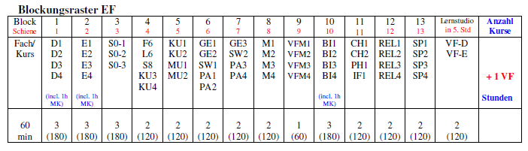
Das Blockungsraster in der EF

Slide 20
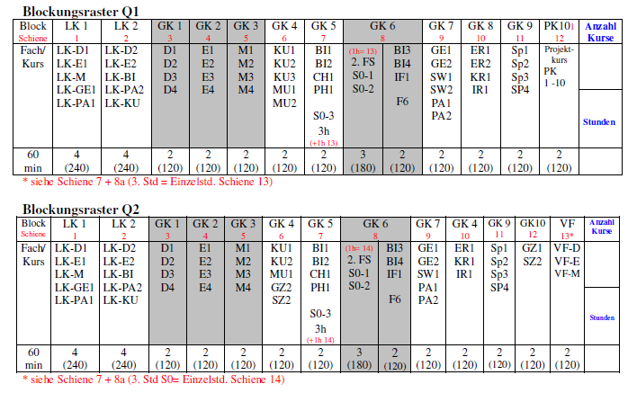
Das Blockungsraster in der Qph

